Slide 1
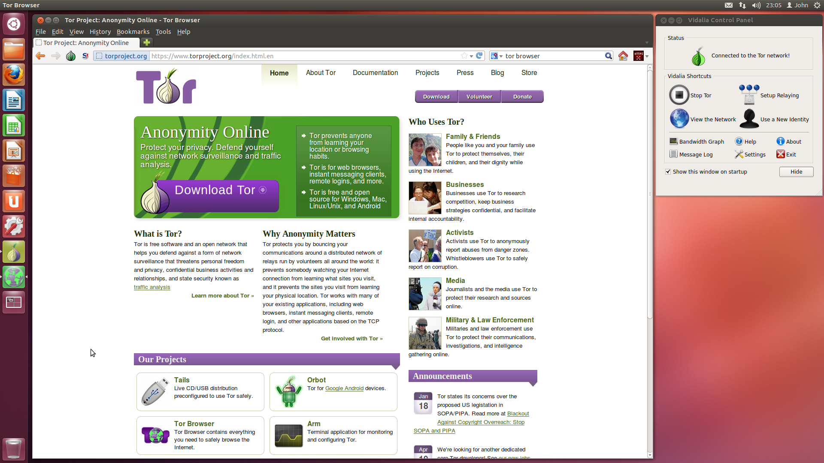
The Onion Router
Notes:
Tor (сокр. от англ. The Onion Router) — свободное и открытое программное обеспечение для реализации второго поколения так называемой луковой маршрутизации[36]. Это система прокси-серверов, позволяющая устанавливать анонимное сетевое соединение, защищённое от прослушивания. Рассматривается как анонимная сеть виртуальных туннелей, предоставляющая передачу данных в зашифрованном виде[37]. Написана преимущественно на языках программирования C, C++ и Python

Slide 2
Tor (сокр. от англ. The Onion Router) — свободное и открытое программное обеспечение для реализации второго поколения так называемой луковой маршрутизации. Это система прокси-серверов, позволяющая устанавливать анонимное сетевое соединение, защищённое от прослушивания. Рассматривается как анонимная сеть виртуальных туннелей, предоставляющая передачу данных в зашифрованном виде. Написана преимущественно на языках программирования C, C++ и Python
Notes:
Tor (сокр. от англ. The Onion Router) — свободное и открытое программное обеспечение для реализации второго поколения так называемой луковой маршрутизации[36]. Это система прокси-серверов, позволяющая устанавливать анонимное сетевое соединение, защищённое от прослушивания. Рассматривается как анонимная сеть виртуальных туннелей, предоставляющая передачу данных в зашифрованном виде[37]. Написана преимущественно на языках программирования C, C++ и Python

Slide 3
Система Tor была создана в «Центре высокопроизводительных вычислительных систем» Исследовательской лаборатории Военно-морских сил США в рамках проекта Free Haven совместно с DARPA по федеральному заказу. Исходный код был опубликован под свободной лицензией, чтобы все желающие могли провести проверку на отсутствие ошибок и закладок.
По данным Tor Metrics, в июле 2014 года Россия вошла в тройку стран, наиболее активно использующих Tor. В день к сети подключаются в среднем более 160 тыс. пользователей из России (впереди только США — 320 тыс. пользователей и Германия — 203 тыс. пользователей).
Существенную финансовую помощь Tor оказывают Министерство обороны и Государственный департамент США, а также Национальный научный фонд. По состоянию на февраль 2016 года Tor имеет более 7000 узлов сети.

Slide 4
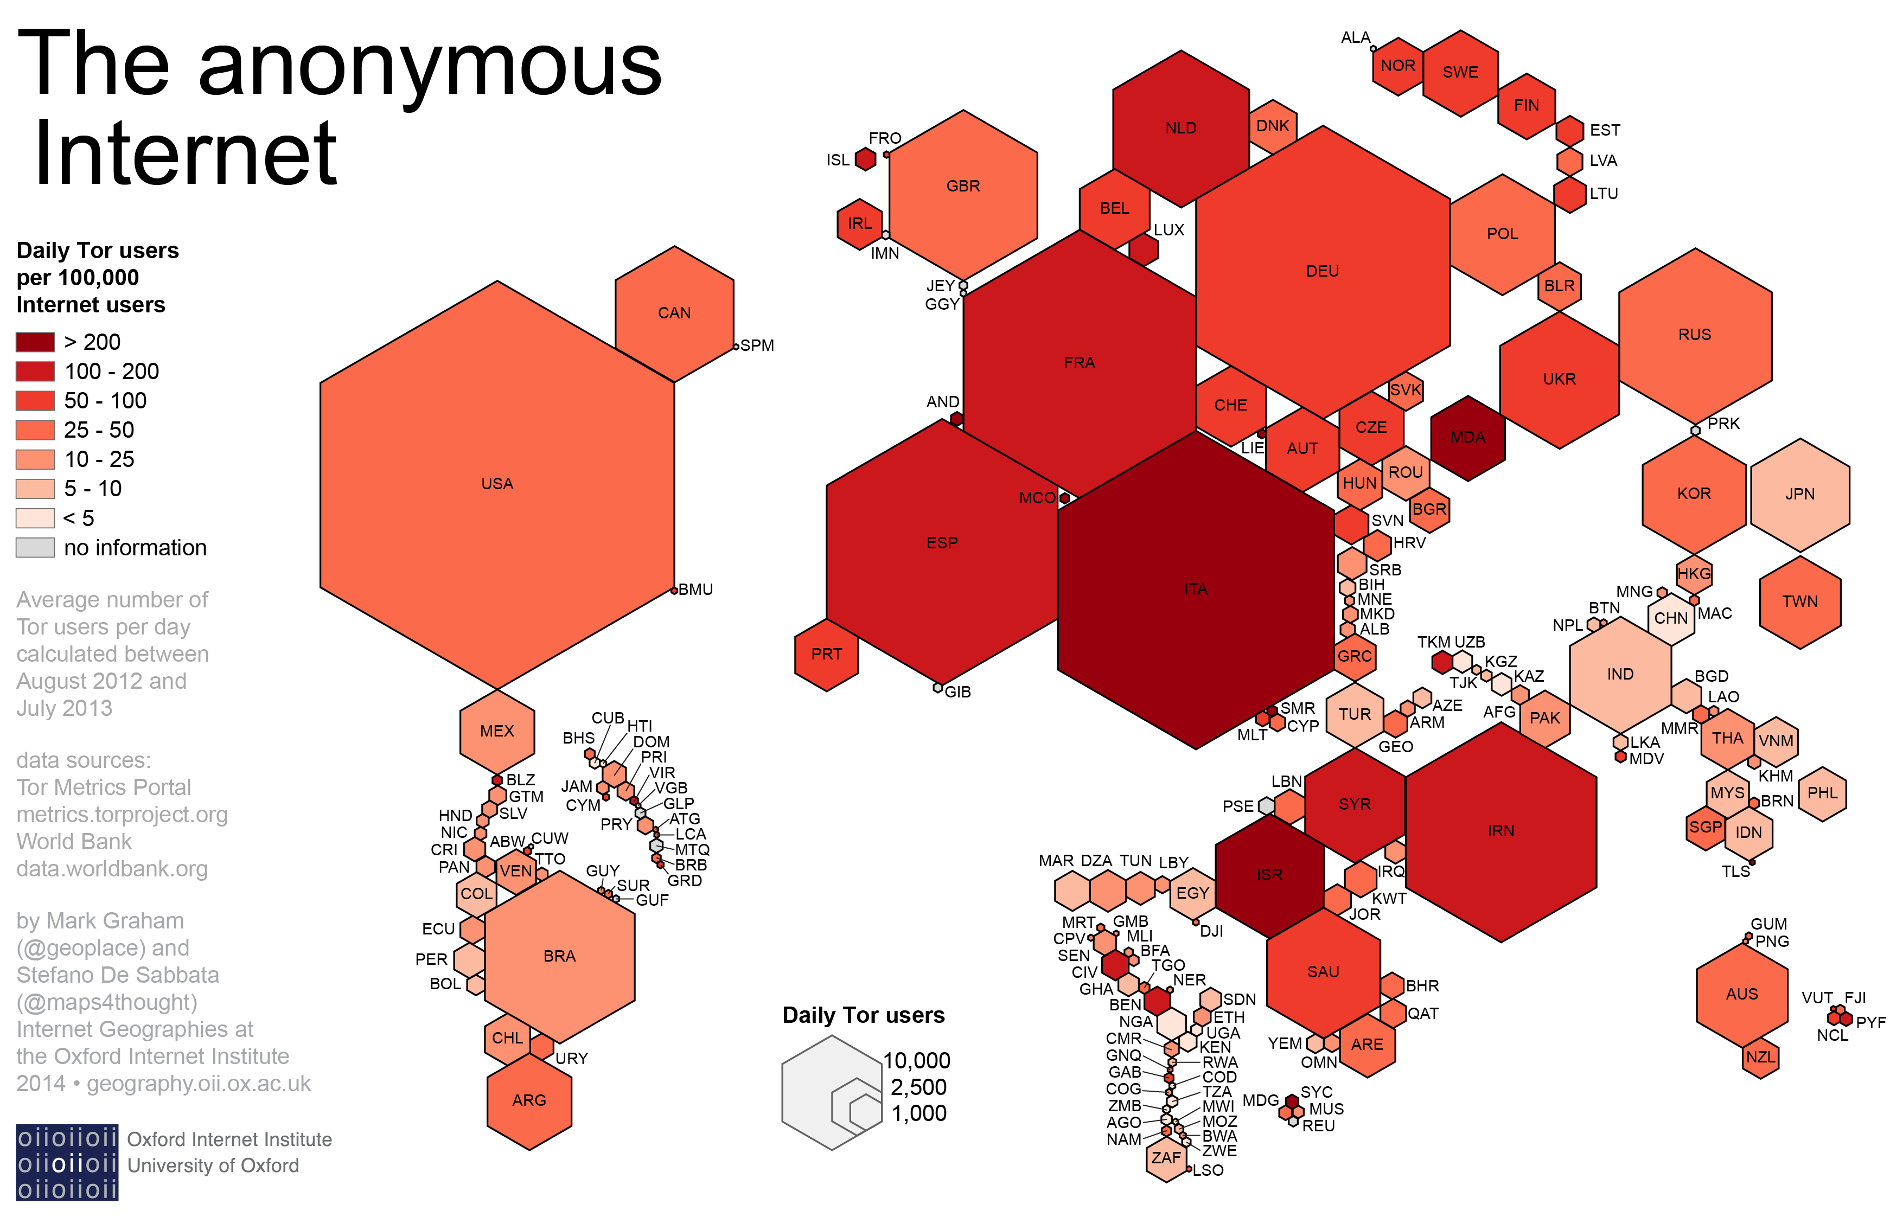

Slide 5
Частные лица используют Tor для защиты неприкосновенности частной жизни и получения доступа к информации, заблокированной интернет-цензурой.
Скрытые сервисы Tor предоставляют своим пользователям возможность создавать собственные веб-сайты и электронные СМИ, не раскрывая при этом информацию об их реальном местоположении.
Журналисты используют Tor для безопасного общения с информаторами и диссидентами. Например, Эдвард Сноуден с помощью Tor передал информацию о PRISM газетам The Washington Post и The Guardian, еженедельник The New Yorker запустил специализированный сервис Strongbox для приёма компромата, а итальянские интернет-активисты создали сайт MafiaLeaks по сбору информации о деятельности мафии.

Slide 6
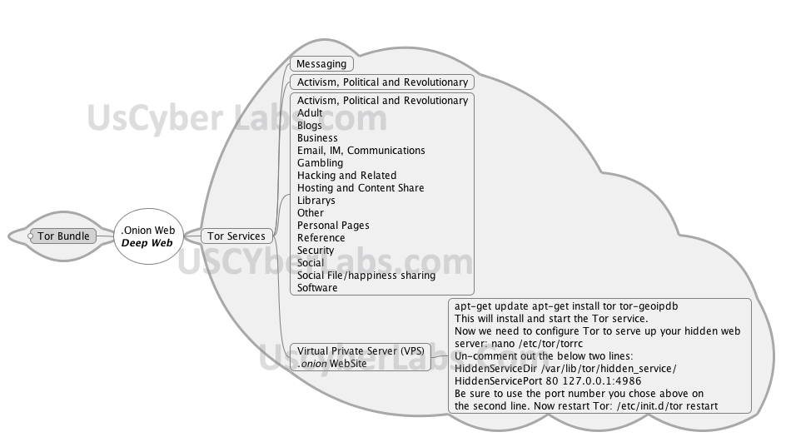

Slide 7
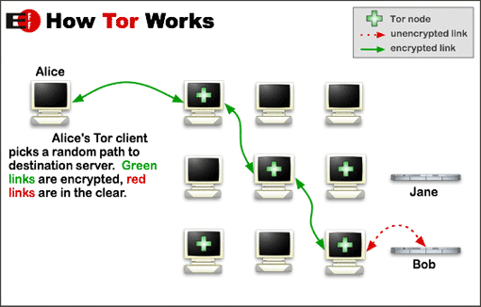

Slide 8
Пользователи сети Tor запускают «луковый» прокси-сервер на своей машине, который подключается к серверам Tor, периодически образуя цепочку сквозь сеть Tor, которая использует многоуровневое шифрование. Каждый пакет данных, попадающий в систему, проходит через три различных прокси-сервера — узла, которые выбираются случайным образом. Перед отправлением пакет последовательно шифруется тремя ключами: сначала для третьего узла, потом для второго и в конце, для первого. Когда первый узел получает пакет, он расшифровывает «верхний» слой шифра (аналогия с тем, как чистят луковицу) и узнаёт, куда отправить пакет дальше. Второй и третий сервер поступают аналогичным образом. Внутри сети Tor трафик перенаправляется от одного маршрутизатора к другому и окончательно достигает точки выхода, из которой чистый (нешифрованный) пакет данных уже доходит до изначального адреса получателя (сервера). Трафик от получателя обратно направляется в точку выхода сети Tor.

Slide 9
Начиная с 2004 года Tor также может обеспечивать анонимность и для серверов, позволяя скрыть их местонахождение в Интернете при помощи специальных настроек для работы с анонимной сетью. Доступ к скрытым службам возможен лишь при использовании клиента Tor на стороне пользователя.
Скрытые службы доступны через специальные псевдо-домены верхнего уровня .onion. Сеть Tor распознаёт эти домены и направляет информацию анонимно к скрытым службам, которые затем обрабатывают её посредством стандартного программного обеспечения, настроенного на прослушивание только непубличных (закрытых для внешнего доступа) интерфейсов.

Slide 10
Как утверждает директор департамента консалтинга и аудита компании "Информзащита" Иван Мелехин. "Такие структуры, как МВД, обладающие практически неограниченными ресурсами и возможностями по контролю узловых точек российского сегмента сети интернет, способны реализовывать так называемые атаки пересечения и подтверждения. Суть атаки заключается в том, чтобы снять трафик с точки входа в анонимную сеть и точки выхода из нее к интересующему ресурсу"
Ретрансляторы, называемые бриджами (Tor Bridges) являются узлами сети Tor, адреса которых не публикуются в сервере каталогов и используются в качестве точек входа как для загрузки директорий, так и для построения цепочек. Поскольку открытого списка мостов не существует, даже блокировка всех публичных адресов Tor не повлияет на доступность этих скрытых ретрансляторов.

Slide 11
Ретрансляторы Tor могут быть установлены в облачном веб-сервисе Amazon EC2, а также в VPS, избавляя таким образом волонтёров сети от необходимости держать её узлы у себя дома и рискуя при этом скомпрометировать свою личность.
Виртуальная частная сеть может быть запущена, используя Tor в качестве прозрачного прокси.
Tor не поддерживает UDP, что не позволяет использовать протоколы VoIP и BitTorrent без риска утечек. Сеть Tor не может скрыть от интернет-провайдера факт использования самой себя, так как её адреса находятся в открытом доступе, а порождаемый ею трафик распознаётся с помощью снифферов и DPI.
сниффер (от англ. to sniff — нюхать) — программа или устройство для перехвата и анализа сетевого трафика (своего и/или чужого).

Slide 12
Deep Packet Inspection (сокр. DPI, также complete packet inspection и Information eXtraction или IX) — технология накопления статистических данных, проверки и фильтрации сетевых пакетов по их содержимому. В отличие от брандмауэров, Deep Packet Inspection анализирует не только заголовки пакетов, но и полное содержимое трафика на уровнях модели OSI со второго и выше. Deep Packet Inspection способно обнаруживать и блокировать вирусы, фильтровать информацию, не удовлетворяющую заданным критериям.
Существуют способы скрыть использование Tor при помощи VPN, SSH и Proxy chain.

Slide 13
Как анонимная сеть с низким временем ожидания, Tor потенциально уязвим к анализу трафика со стороны атакующих, которым доступны для прослушивания оба конца соединения пользователя
перед использованием Tor необходимо выбрать входной и выходной узлы, которые находятся за пределами страны пребывания, чтобы не стать жертвой национальных программ слежения. В случаях, когда анонимность в Интернете важнее скорости передачи данных, следует использовать анонимную сеть с высоким временем ожидания, например, Mixminion.
Против Tor могут быть использованы атаки пересечения и подтверждения, атака по времени, атака по сторонним каналам, а также глобальное пассивное наблюдение.

Slide 14
После запуска Tor-клиента ему нужно получить списки всех входных, промежуточных и выходных узлов. И это список не является тайной
Мосты – непубликуемые в общем доступе узлы. Пользователи, оказавшиеся за стеной цензуры, могут использовать их для доступа в сеть Tor.
Пользователи могут получать небольшой список мостов, чтобы соединиться с остальной частью сети. Этот список, BridgeDB, выдаёт пользователям только по нескольку мостов за раз. Это разумно, так как много мостов сразу им и не нужно.

Slide 15
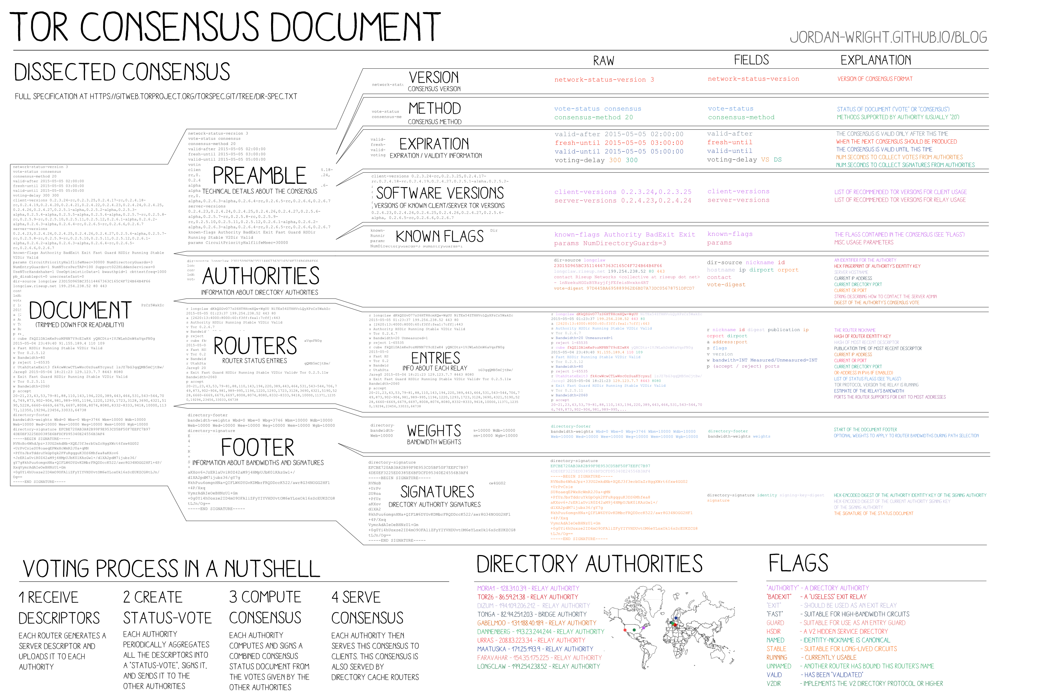

Slide 16
В каждом Tor-клиенте содержится фиксированная информация о 10 мощных узлах, поддерживаемых доверенными добровольцами. У них особая задача – отслеживать состояние всей сети. Они называются directory authorities (DA, управляющие списками).
Они распределены по миру и отвечают за распространение постоянно обновляемого списка всех известных узлов Tor. Они выбирают, с какими узлами работать, и когда.
9 DA занимаются списками узлов, а один DA (Tonga) – списком мостов.

Slide 17
Статус всех узлов содержится в обновляемом документе под названием «консенсус». DA поддерживают его и ежечасно обновляют путём голосования. Вот как это происходит:
каждый DA создаёт список известных узлов;
затем подсчитывает все остальные данные – флаги узла, веса трафика и т.п.;
отправляет данные как «голосование за статус» всем остальным;
получает голоса всех остальных;
комбинирует и подписывает все параметры всех голосов;
отправляет подписанные данные остальным;
большинство DA должны согласовать данные и подтвердить наличие консенсуса;
консенсус публикуется каждым DA.
Публикация консенсуса происходит по HTTP, чтобы каждый мог скачать его последний вариант. Можете проверить сами, скачав консенсус через Tor или через гейт tor26.

Slide 18
To help protect against potential Tor Exit Node eavesdroppers, we include HTTPS-Everywhere. To provide users with optional defense-in-depth against Javascript and other potential exploit vectors, we also include NoScript.
Tor now uses an incremental or telescoping path-building design, where the initiator negotiates session keys with each successive hop in the circuit. Once these keys are deleted, subsequently compromised nodes cannot decrypt old traffic.

Slide 19
The Tor network is an overlay network; each onion router (OR) runs as a normal user-level process without any special privileges. Each onion router maintains a TLS connection to every other onion router. Each user runs local software called an onion proxy (OP) to fetch directories, establish circuits across the network, and handle connections from user applications.
Each onion router maintains a long-term identity key and a short-term onion key. The identity key is used to sign TLS certificates, to sign the OR's router descriptor (a summary of its keys, address, bandwidth, exit policy, and so on), and (by directory servers) to sign directories. The onion key is used to decrypt requests from users to set up a circuit and negotiate ephemeral keys. The TLS protocol also establishes a short-term link key when communicating between ORs. Short-term keys are rotated periodically and independently, to limit the impact of key compromise.

Slide 20
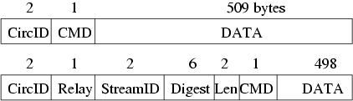
Onion routers communicate with one another, and with users' OPs, via TLS connections with ephemeral keys. Traffic passes along these connections in fixed-size cells. Each cell is 512 bytes, and consists of a header and a payload. The header includes a circuit identifier (circID) that specifies which circuit the cell refers to (many circuits can be multiplexed over the single TLS connection), and a command to describe what to do with the cell's payload. (Circuit identifiers are connection-specific: each circuit has a different circID on each OP/OR or OR/OR connection it traverses.) Based on their command, cells are either control cells, which are always interpreted by the node that receives them, or relay cells, which carry end-to-end stream data. The control cell commands are: padding (currently used for keepalive, but also usable for link padding); create or created (used to set up a new circuit); and destroy (to tear down a circuit).

Slide 21
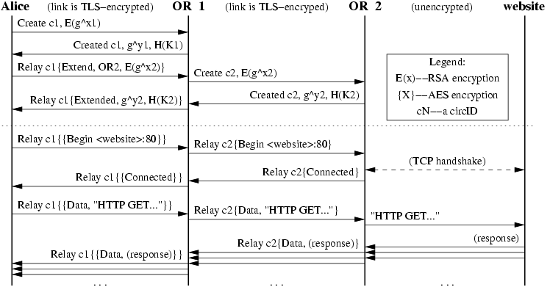
Alice builds a two-hop circuit and begins fetching a web page

Slide 22
A user's OP constructs circuits incrementally, negotiating a symmetric key with each OR on the circuit, one hop at a time. To begin creating a new circuit, the OP (call her Alice) sends a create cell to the first node in her chosen path (call him Bob). (She chooses a new circID C_{AB} not currently used on the connection from her to Bob.) The create cell's payload contains the first half of the Diffie-Hellman handshake (g^{x}), encrypted to the onion key of Bob. Bob responds with a created cell containing g^{y} along with a hash of the negotiated key K=g^{xy}. To extend the circuit further, Alice sends a relay extend cell to Bob, specifying the address of the next OR (call her Carol), and an encrypted g^{x2} for her. Bob copies the half-handshake into a create cell, and passes it to Carol to extend the circuit. (Bob chooses a new circID C_{BC} not currently used on the connection between him and Carol. Alice never needs to know this circID; only Bob associates C_{AB} on his connection with Alice to C_{BC} on his connection with Carol.) When Carol responds with a created cell, Bob wraps the payload into a relay extended cell and passes it back to Alice. Now the circuit is extended to Carol, and Alice and Carol share a common key K₂ = g^{x2} ^{y2}.

Slide 23
It also achieves forward secrecy and key freshness. More formally, the protocol is as follows (where EPKBob(·) is encryption with Bob's public key, H is a secure hash function, and | is concatenation):
Alice -> Bob : EPKBob(gx)
Bob -> Alice : gy, H(K | "handshake")
To tear down a circuit, Alice sends a destroy control cell. Each OR in the circuit receives the destroy cell, closes all streams on that circuit, and passes a new destroy cell forward. But just as circuits are built incrementally, they can also be torn down incrementally: Alice can send a relay truncate cell to a single OR on a circuit. That OR then sends a destroy cell forward, and acknowledges with a relay truncated cell. Alice can then extend the circuit to different nodes, without signaling to the intermediate nodes (or a limited observer) that she has changed her circuit. Similarly, if a node on the circuit goes down, the adjacent node can send a relay truncated cell back to Alice. Thus the "break a node and see which circuits go down" attack is weakened.

Slide 24
Tor uses a small group of redundant, well-known onion routers to track changes in network topology and node state, including keys and exit policies. Each such directory server acts as an HTTP server, so clients can fetch current network state and router lists, and so other ORs can upload state information. Onion routers periodically publish signed statements of their state to each directory server. The directory servers combine this information with their own views of network liveness, and generate a signed description (a directory) of the entire network state. Client software is pre-loaded with a list of the directory servers and their keys, to bootstrap each client's view of the network. When a directory server receives a signed statement for an OR, it checks whether the OR's identity key is recognized. Directory servers do not advertise unrecognized ORs — if they did, an adversary could take over the network by creating many servers. Instead, new nodes must be approved by the directory server administrator before they are included. Mechanisms for automated node approval are an area of active research.Of course, a variety of attacks remain. An adversary who controls a directory server can track clients by providing them different information — perhaps by listing only nodes under its control, or by informing only certain clients about a given node. Even an external adversary can exploit differences in client knowledge: clients who use a node listed on one directory server but not the others are vulnerable.

Slide 25
Thus these directory servers must be synchronized and redundant, so that they can agree on a common directory. Clients should only trust this directory if it is signed by a threshold of the directory servers.The directory servers in Tor are modeled after those in Mixminion, but our situation is easier. First, we make the simplifying assumption that all participants agree on the set of directory servers. Second, while Mixminion needs to predict node behavior, Tor only needs a threshold consensus of the current state of the network. Third, we assume that we can fall back to the human administrators to discover and resolve problems when a consensus directory cannot be reached. Since there are relatively few directory servers (currently 3, but we expect as many as 9 as the network scales), we can afford operations like broadcast to simplify the consensus-building protocol.

Slide 26
BitTorrent
BitTórrent (букв. англ. «битовый поток») — пиринговый (P2P) сетевой протокол для кооперативного обмена файлами через Интернет.
Файлы передаются частями, каждый torrent-клиент, получая (скачивая) эти части, в то же время отдаёт (закачивает) их другим клиентам, что снижает нагрузку и зависимость от каждого клиента-источника и обеспечивает избыточность данных.

Slide 27
Перед началом скачивания клиент подсоединяется к трекеру по адресу, указанному в торрент-файле, сообщает ему свой адрес и хеш-сумму торрент-файла, на что в ответ клиент получает адреса других клиентов, скачивающих или раздающих этот же файл. Далее клиент периодически информирует трекер о ходе процесса и получает обновлённый список адресов. Этот процесс называется объявлением (англ. announce).Клиенты соединяются друг с другом и обмениваются сегментами файлов без непосредственного участия трекера, который лишь хранит информацию, полученную от подключенных к обмену клиентов, список самих клиентов и другую статистическую информацию. Для эффективной работы сети BitTorrent необходимо, чтобы как можно больше клиентов были способны принимать входящие соединения.

Slide 28
При соединении клиенты сразу обмениваются информацией об имеющихся у них сегментах. Клиент, желающий скачать сегмент, посылает запрос и, если второй клиент готов отдавать, получает этот сегмент. После этого клиент проверяет контрольную сумму сегмента. Если она совпала с той, что записана в торрент-файле, то сегмент считается успешно скачанным, и клиент оповещает всех присоединённых пиров о наличии у него этого сегмента. Если же контрольные суммы различаются, то сегмент начинает скачиваться заново. Обмен сегментами ведётся по принципу «ты — мне, я — тебе» симметрично в двух направлениях. Порядок обмена выбирается таким образом, чтобы сначала клиенты обменивались наиболее редкими сегментами: таким образом повышается доступность файлов в раздаче. В то же время выбор сегмента среди наиболее редких случаен, и поэтому можно избежать ситуации, когда все клиенты начинают скачивать один и тот же самый редкий сегмент, что негативно бы отразилось на производительности.

Slide 29
Обмен данными начинается, когда обе стороны в нём заинтересованы, то есть, каждая из сторон имеет сегменты, которых нет у другой. Количество переданных сегментов подсчитывается, и если одна из сторон обнаруживает, что передаёт в среднем больше, чем принимает, она блокирует (англ. choke) на некоторое время отдачу другой стороне.
Сегменты делятся на блоки размером 16-4096 килобайт, и каждый клиент запрашивает именно эти блоки. Одновременно могут запрашиваться блоки из разных сегментов. Более того, некоторые клиенты поддерживают скачивание блоков одного сегмента у разных пиров. При получении полного файла клиент переходит в специальный режим работы, в котором он только отдаёт данные (становится сидом). Далее сид периодически информирует трекер об изменениях в состоянии торрентов (закачек) и обновляет списки IP-адресов.

Slide 30
Трекер (англ. tracker; /ˈtrækə (r)/) — специализированный сервер, работающий по протоколу HTTP. Трекер нужен для того, чтобы клиенты могли найти друг друга. Фактически, на трекере хранятся IP-адреса, входящие порты клиентов и хеш-суммы, уникальным образом идентифицирующие объекты, участвующие в закачках. По стандарту, имена файлов на трекере не хранятся, и узнать их по хеш-суммам нельзя. Однако на практике трекер часто помимо своей основной функции выполняет и функцию небольшого веб-сервера. Такой сервер хранит файлы метаданных и описания распространяемых файлов, предоставляет статистику закачек по разным файлам, показывает текущее количество подключённых пиров и пр.

Slide 31
Однора́нговая, децентрализо́ванная или пи́ринговая (англ. peer-to-peer, P2P — равный к равному) сеть — это оверлейная компьютерная сеть, основанная на равноправии участников. Часто в такой сети отсутствуют выделенные серверы, а каждый узел (peer) является как клиентом, так и выполняет функции сервера. В отличие от архитектуры клиент-сервера, такая организация позволяет сохранять работоспособность сети при любом количестве и любом сочетании доступных узлов. Участниками сети являются пиры.
Peer-to-peer networks have been estimated to collectively account for approximately 43% to 70% of all Internet traffic (depending on location) as of February 2009. In November 2004, BitTorrent was responsible for 25% of all Internet traffic. As of February 2013, BitTorrent was responsible for 3.35% of all worldwide bandwidth, more than half of the 6% of total bandwidth dedicated to file sharing.

Slide 32
"swarming" is less useful for unpopular or niche market content. Peers arriving after the initial rush might find the content unavailable and need to wait for the arrival of a "seed" in order to complete their downloads ("seeder promotion problem"). Since maintaining seeds for unpopular content entails high bandwidth and administrative costs, this runs counter to the goals of publishers that value BitTorrent as a cheap alternative to a client-server approach. This occurs on a huge scale; measurements have shown that 38% of all new torrents become unavailable within the first month. A strategy adopted by many publishers which significantly increases availability of unpopular content consists of bundling multiple files in a single swarm. BitTorrent does not offer its users anonymity nor security. Torrents can be downloaded with a high degree of anonymity by using services such as i2p (Invisible Internet Project). Tor does not provide anonymity on BitTorrent, and its use is also discouraged (by blocking this type of connexions) for performance reasons. Unlike Tor, i2p is designed to work with BitTorrent However, with i2p, torrents can only be downloaded from within the i2p network.

Slide 33
Blizzard Entertainment uses BitTorrent (via a proprietary client called the "Blizzard Downloader", associated with the Blizzard "BattleNet" network) to distribute content and patches for Diablo III, StarCraft II and World of Warcraft, including the games themselves. Wargaming uses BitTorrent in their popular title World of Tanks and World of Warplanes to distribute game updates. Routers that use network address translation (NAT) must maintain tables of source and destination IP addresses and ports. Typical home routers are limited to about 2000 table entries, while some more expensive routers have larger table capacities. BitTorrent frequently contacts 20–30 servers per second, rapidly filling the NAT tables. This is a known cause of some home routers ceasing to work correctly.
The BitTorrent protocol provides no way to index torrent files. As a result, a comparatively small number of websites have hosted a large majority of torrents, many linking to copyrighted works without the authorization of copyright holders, rendering those sites especially vulnerable to lawsuits.
In the 2010s, some P2P, decentralized alternatives to Torrent search engines have emerged.

Slide 34
On 2 May 2005, Azureus 2.3.0.0 (now known as Vuze) was released, introducing support for "trackerless" torrents through a system called the "distributed database." This system is a Distributed hash table implementation which allows the client to use torrents that do not have a working BitTorrent tracker. The following month, BitTorrent, Inc. released version 4.2.0 of the Mainline BitTorrent client, which supported an alternative DHT implementation (popularly known as "Mainline DHT", outlined in a draft on their website) that is incompatible with that of Azureus. Peer exchange checks with known peers to see if they know of any other peers. With the 3.0.5.0 release of Vuze, all major BitTorrent clients now have compatible peer exchange.
Web "seeding" was implemented in 2006 as the ability of BitTorrent clients to download torrent pieces from an HTTP source in addition to the "swarm". The advantage of this feature is that a website may distribute a torrent for a particular file or batch of files and make those files available for download from that same web server.

Slide 35
Rich Site Summary
On the World Wide Web, a web feed (or news feed) is a data format used for providing users with frequently updated content. Content distributors syndicate a web feed, thereby allowing users to subscribe to it. Making a collection of web feeds accessible in one spot is known as aggregation, which is performed by a news aggregator. A typical scenario of web-feed use might involve the following: a content provider publishes a feed link on its site which end users can register with an aggregator program (also called a feed reader or a news reader) running on their own machines. When instructed, the aggregator asks all the servers in its feed list if they have new content; if so, the aggregator either makes a note of the new content or downloads it. One can schedule aggregators to check for new content periodically. RSS (Rich Site Summary; originally RDF Site Summary; often called Really Simple Syndication) uses a family of standard web feed formats to publish frequently updated information: blog entries, news headlines, audio, video. An RSS document (called "feed", "web feed", or "channel") includes full or summarized text, and metadata, like publishing date and author's name.

Slide 36
A technique called broadcatching combines RSS feeds with the BitTorrent protocol to create a content delivery system, further simplifying and automating content distribution.
Another unofficial feature is an extension to the BitTorrent metadata format proposed by John Hoffman and implemented by several indexing websites. It allows the use of multiple trackers per file, so if one tracker fails, others can continue to support file transfer. It is implemented in several clients, such as BitTorrent, Transmission, µTorrent. Trackers are placed in groups, or tiers, with a tracker randomly chosen from the top tier and tried, moving to the next tier if all the trackers in the top tier fail.

Slide 37
Distributed Hash Table
A distributed hash table (DHT) is a class of a decentralized distributed system that provides a lookup service similar to a hash table: (key, value) pairs are stored in a DHT, and any participating node can efficiently retrieve the value associated with a given key. Responsibility for maintaining the mapping from keys to values is distributed among the nodes, in such a way that a change in the set of participants causes a minimal amount of disruption. This allows a DHT to scale to extremely large numbers of nodes and to handle continual node arrivals, departures, and failures.

Slide 38
Each node maintains a set of links to other nodes (its neighbors or routing table) . Together, these links form the overlay network. A node picks its neighbors according to a certain structure, called the network's topology. All DHT topologies share some variant of the most essential property: for any key k, each node either has a node ID that owns k or has a link to a node whose node ID is closer to k. It is then easy to route a message to the owner of any key k using the following greedy algorithm (that is not necessarily globally optimal): at each step, forward the message to the neighbor whose ID is closest to k. When there is no such neighbor, then we must have arrived at the closest node, which is the owner of k as defined above. This style of routing is sometimes called key-based routing.

Slide 39
A "peer" is a client/server listening on a TCP port that implements the BitTorrent protocol. A "node" is a client/server listening on a UDP port implementing the distributed hash table protocol. The DHT is composed of nodes and stores the location of peers. BitTorrent clients include a DHT node, which is used to contact other nodes in the DHT to get the location of peers to download from using the BitTorrent protocol.Each node has a globally unique identifier known as the "node ID." Node IDs are chosen at random from the same 160-bit space as BitTorrent infohashes. A "distance metric" is used to compare two node IDs or a node ID and an infohash for "closeness." Nodes must maintain a routing table containing the contact information for a small number of other nodes. The routing table becomes more detailed as IDs get closer to the node's own ID. Nodes know about many other nodes in the DHT that have IDs that are "close" to their own but have only a handful of contacts with IDs that are very far away from their own.In Kademlia, the distance metric is XOR and the result is interpreted as an unsigned integer. distance(A,B) = |A xor B|

Slide 40
When a node wants to find peers for a torrent, it uses the distance metric to compare the infohash of the torrent with the IDs of the nodes in its own routing table. It then contacts the nodes it knows about with IDs closest to the infohash and asks them for the contact information of peers currently downloading the torrent. If a contacted node knows about peers for the torrent, the peer contact information is returned with the response. Otherwise, the contacted node must respond with the contact information of the nodes in its routing table that are closest to the infohash of the torrent. The original node iteratively queries nodes that are closer to the target infohash until it cannot find any closer nodes. After the search is exhausted, the client then inserts the peer contact information for itself onto the responding nodes with IDs closest to the infohash of the torrent.

Slide 41
Many nodes using the DHT are able to send queries and receive responses, but are not able to respond to queries from other nodes. It is important that each node's routing table must contain only known good nodes. A good node is a node which has responded to one of our queries within the last 15 minutes. A node is also good if it has ever responded to one of our queries and has sent us a query within the last 15 minutes. After 15 minutes of inactivity, a node becomes questionable. Nodes become bad when they fail to respond to multiple queries in a row. Nodes that we know are good are given priority over nodes with unknown status.
The routing table covers the entire node ID space from 0 to 2¹⁶⁰. The routing table is subdivided into "buckets" that each cover a portion of the space. Each bucket can only hold K nodes, currently eight, before becoming "full." When a bucket is full of known good nodes, no more nodes may be added unless our own node ID falls within the range of the bucket. In that case, the bucket is replaced by two new buckets each with half the range of the old bucket and the nodes from the old bucket are distributed among the two new ones.

Slide 42
When the bucket is full of good nodes, the new node is simply discarded. If any nodes in the bucket are known to have become bad, then one is replaced by the new node. If there are any questionable nodes in the bucket have not been seen in the last 15 minutes, the least recently seen node is pinged. If the pinged node responds then the next least recently seen questionable node is pinged until one fails to respond or all of the nodes in the bucket are known to be good. If a node in the bucket fails to respond to a ping, it is suggested to try once more before discarding the node and replacing it with a new good node. In this way, the table fills with stable long running nodes. Newly installed clients who attempt to download a trackerless torrent on the first try will not have any nodes in their routing table and will need the contacts included in the torrent file.Peers supporting the DHT set the last bit of the 8-byte reserved flags exchanged in the BitTorrent protocol handshake. Peer receiving a handshake indicating the remote peer supports the DHT should send a PORT message. It begins with byte 0x09 and has a two byte payload containing the UDP port of the DHT node in network byte order. Peers that receive this message should attempt to ping the node on the received port and IP address of the remote peer. If a response to the ping is recieved, the node should attempt to insert the new contact information into their routing table according to the usual rules.

Slide 43
Metainfo files (also known as .torrent files) are bencoded dictionaries with the following keys:announce, The URL of the tracker, Info. Connections contain two bits of state on either end: choked or not, and interested or not. Choking is a notification that no data will be sent until unchoking happens. Data transfer takes place whenever one side is interested and the other side is not choking. Interest state must be kept up to date at all times - whenever a downloader doesn't have something they currently would ask a peer for in unchoked, they must express lack of interest, despite being choked. Connections start out choked and not interested. When data is being transferred, downloaders should keep several piece requests queued up at once in order to get good TCP performance (this is called 'pipelining'.) On the other side, requests which can't be written out to the TCP buffer immediately should be queued up in memory rather than kept in an application-level network buffer, so they can all be thrown out when a choke happens.

Slide 44
Peer EXchange
Peer exchange or PEX is a communications protocol that augments the BitTorrent file sharing protocol. It allows a group of users (or peers) that are collaborating to share a given file to do so more swiftly and efficiently.
In the original design of the BitTorrent file sharing protocol, peers (users) in a file sharing group (known as a "swarm") relied upon a central computer server called a tracker to find each other and to maintain the swarm. PEX greatly reduces the reliance of peers on a tracker by allowing each peer to directly update others in the swarm as to which peers are currently in the swarm. By reducing dependency on a centralized tracker, PEX increases the speed, efficiency, and robustness of the BitTorrent protocol.

Slide 45
PEX allows peers in a swarm to exchange information about the swarm directly without asking (polling) a tracker computer or a DHT. By doing so, PEX leverages the knowledge of peers that a user is connected to by asking them for the addresses of peers that they are connected to. This is faster and more efficient than relying solely on one tracker and reduces the processing load on the tracker. It also keep swarms together when the tracker is down.
Peer exchange cannot be used on its own to introduce a new peer to a swarm. To make initial contact with a swarm, each peer must either connect to a tracker using a ".torrent" file, or else use a router computer called a bootstrap node to find a distributed hash table (DHT) which describes a swarm's list of peers. For most BitTorrent users, DHT and PEX will start to work automatically after the user launches a BitTorrent client and opens a .torrent file. A notable exception is "private torrents" which are not freely available; these will commonly disable DHT

Slide 46
Remarkable locations of Tor nodes
Kilton Library in Lebanon, New Hampshire;
Las Naves Public Library in Valencia, Spain;
library in Canada, the Graduate Resource Centre (GRC) in the Faculty of Information and Media Studies (FIMS) at the University of Western Ontario

Slide 47
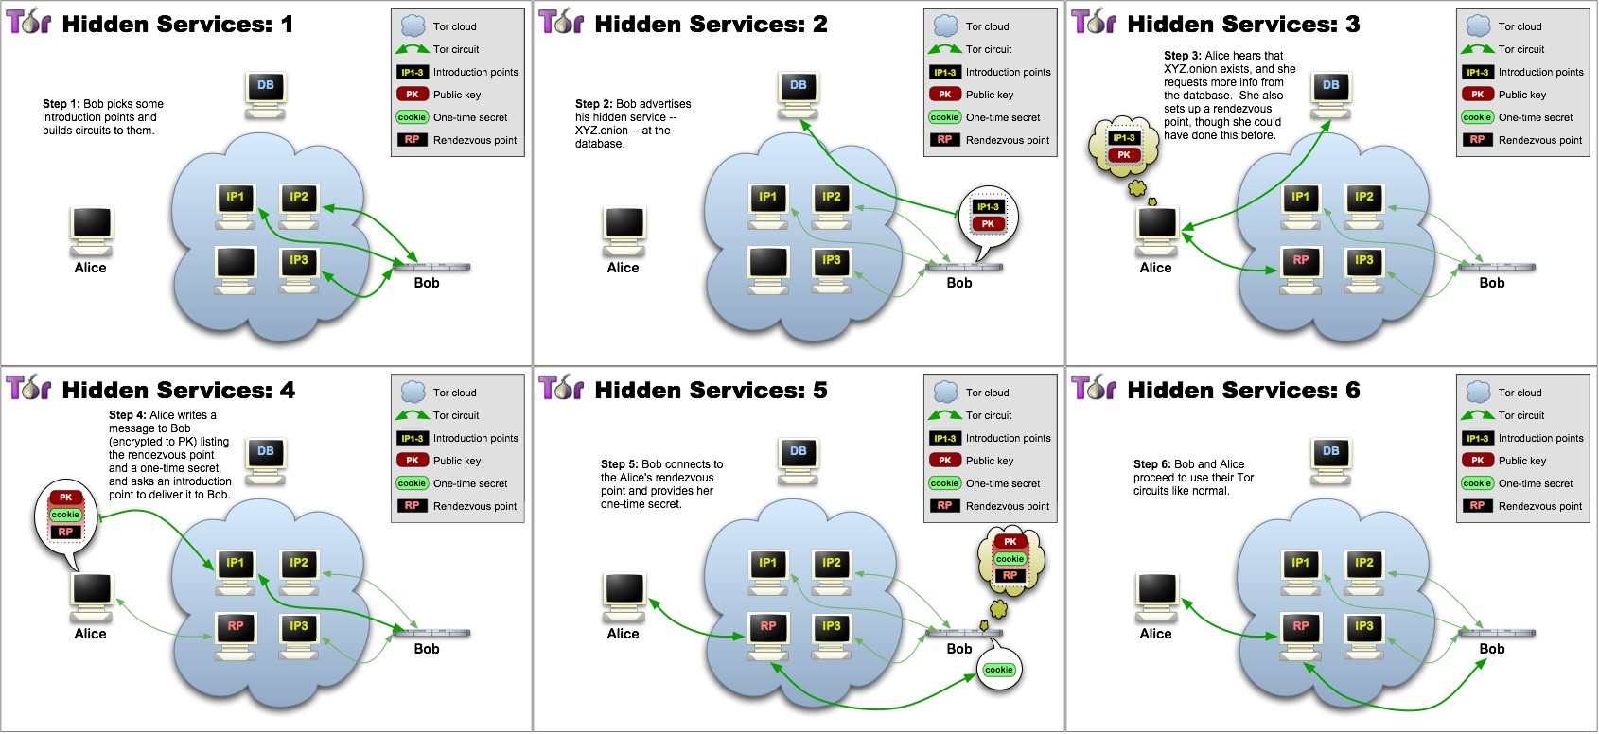

Slide 48
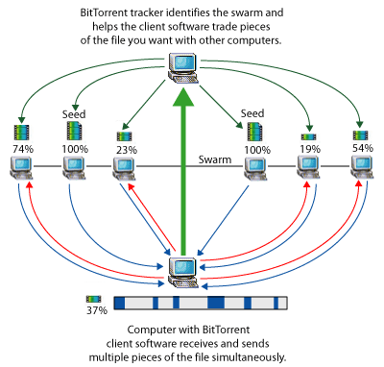

Slide 49
Not Used
Thus, we check integrity only at the edges of each stream. (Remember that in our leaky-pipe circuit topology, a stream's edge could be any hop in the circuit.) When Alice negotiates a key with a new hop, they each initialize a SHA-1 digest with a derivative of that key, thus beginning with randomness that only the two of them know. Then they each incrementally add to the SHA-1 digest the contents of all relay cells they create, and include with each relay cell the first four bytes of the current digest. Each also keeps a SHA-1 digest of data received, to verify that the received hashes are correct.

